Slide 1


Slide 2



Slide 3
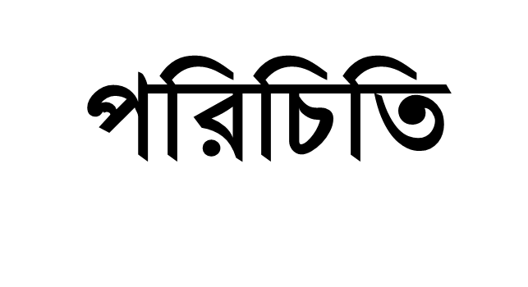

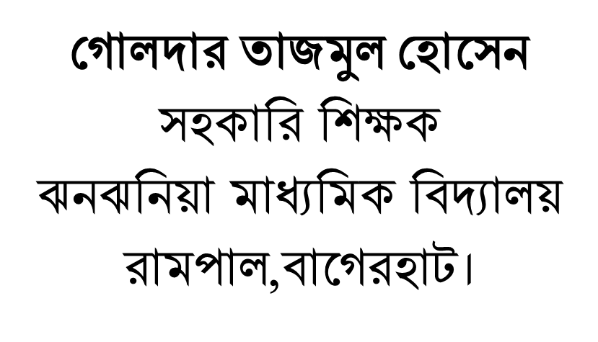

Slide 4


Slide 5
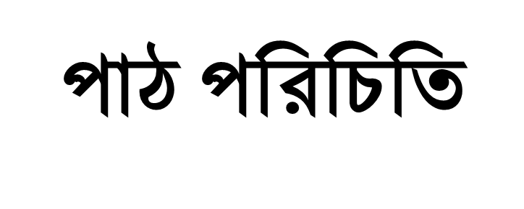

শ্রেণিঃ অষ্টম
বিষয়ঃ বাঃ ও বিশ্বপরিচয়
অধ্যায়ঃ৮ম পাঠ-৩
সময়ঃ ৫০ মিনিট
তারিখঃ

Slide 6
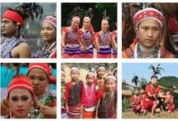
নিচের ছবিগুলো লক্ষ্য করি
এই ছবিগুলো কোন ক্ষুদ্র নৃ-গোষ্ঠী?
গা
রো

Slide 7
আজকের পাঠ
গারো

Slide 8

গারোদের উৎপত্তিস্থল ও বসবাসের এলাকা চিহ্নিত করতে পারবে।
ঢাকার ভিতর ও বাইরের প্রধান প্রত্নতাত্ত্বিক নিদর্শনের বিবরণ দিতে পারবে।
জাদুঘরে সংরক্ষিত প্রত্নবস্তুর গুরুত্ব ব্যাখ্যা করতে পারবে।

Slide 9
বাসস্থান ও নৃ-গোষ্ঠীগত পরিচয়
বিষয়
তথ্য
নৃ-গোষ্ঠীগত পরিচয়
মঙ্গোলয়েড বা তিব্বতীয় নৃ-গোষ্ঠীর অন্তর্ভক্ত
ভারতের মেঘলায় রাজ্যের গারো পাহাড় অঞ্চল (প্রাচীন বাসস্থাল)
মূল আবাসস্থল
ময়মনসিংহ, টাঙ্গাইল, নেত্রকোনা, শেরপুর, সিলেট ও গাজীপুর
বাংলাদেশের এলাকা
তারা নিজেদের মান্দি নামে পরিচয় দিতে পছন্দ করে
নিজস্ব পরিচিতি

Slide 10
সামাজিক জীবন
মাতৃতান্ত্রিক সমাজঃ গারোদের পরিবার মাতৃতান্ত্রিক। পরিবারের প্রধান ও সম্পত্তির অধিকারী হন মা।
সম্পত্তির উত্তরাধিকারঃ মায়ের সম্পত্তি সাধারণত পরিবারের সর্বকনিষ্ঠ কন্য পেয়ে থাকে।
দল ও গোত্রঃ গারো সমাজে ৫টি প্রধান দল (চাংচি) রয়েছে- মারমা, সাংমা, আরং , মারা ও মোমিন
বিবাহ নীতিঃ একই দলের বা চাংচির মধ্যে বিবাহ অনুষ্ঠান কঠোরভাবে নিষিদ্ধ।

Slide 11
অথৈনৈতিক ও সামাজিক আচার-আচরণ
জীবিকাঃ কৃষি কাজ গারোদের প্রধান পেশা। পাহাড়ি এলাকায় তারা প্রথা গত জুম চাষ করে এবং সমতলে সাধারণ কৃষি কাজ করে
ধর্মীয় বিশ্বাসঃ
ঐতিহ্যবাহী ধর্মঃ সালজং (সূর্যের দেবতা) বা সাংসারেক
বর্তমান চিত্রঃ বর্তমানে অধিকাংশ গারো খ্রিষ্টধর্ম গ্রহন করেছেন এবং ক্রিসমাস বা বড়দিন পালন করে।

Slide 12
খাদ্য, পোশাক ও সংস্কৃতি
প্রধান খাদ্যঃ ভাত, মাছ, মাংস ও নানা ধরণের শাকসবজি। বাঁশের কোড়ল (Mewa) দিয়ে তৈরি খাবার অত্যন্ত জনপ্রিয়।
ঐতিহ্যবাহী পোশাকঃ
নারীঃ দকমান্দা (Dokmanda) ও দকশাড়ি (Doksari)
পুরুষঃ গান্দো (Gando)
প্রধান উৎসবঃ ওয়ানগালা এটি নবান্ন বা শস্য কাটার উৎসব। এতে সূর্য দেবতা সালজং এর প্রতি কৃতঞ্জতা জানানো হয়।

Slide 13
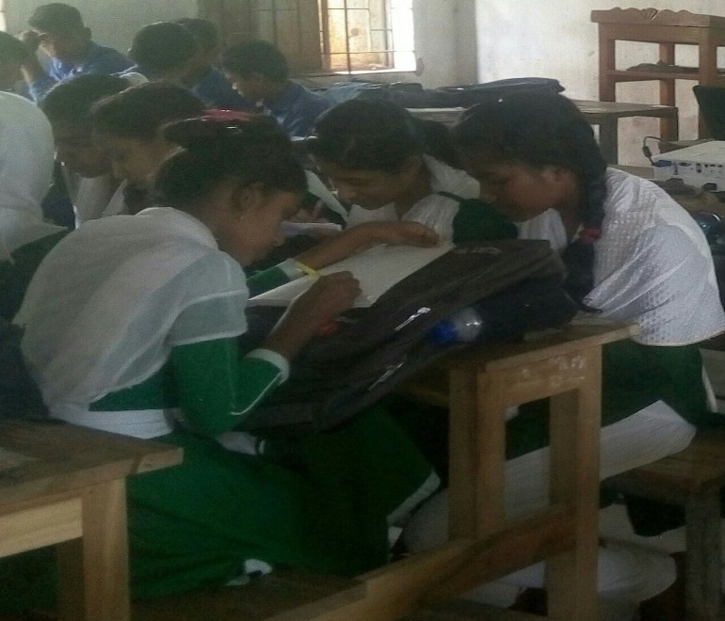
দলীয় কাজ
গারোদের সামাজিক, অর্থনৈতিক, সামাজিক ও ধর্মীয় জীবনের প্রধান প্রধান বৈশিষ্ট্য উল্লেখ কর।

Slide 14
মূল্যায়ন
গারো সমাজ ব্যবস্থা কেমন?
গারোদের প্রধান ধর্মীয় ও সাংস্কৃতিক উৎসবের নাম কী?
গারোরা নিজেদের কী নামে পরিচয় দিত?

Slide 15
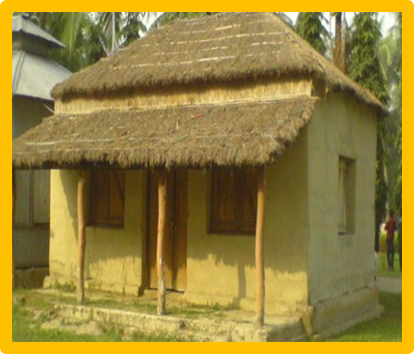
বাড়ির কাজ
“গারোদের মাতৃতান্ত্রিক পরিবার ব্যবস্থা আমাদের প্রচলিত পিতৃতান্ত্রিক পরিবার ব্যবস্থা থেকে কিভাবে ভিন্ন?”- সর্বোচ্চ ১০টি বাক্য লিখে আনবে।

Slide 16



